Slide 1

Муниципальное бюджетное дошкольное образовательное учреждение детский сад «Сайзанак» с. О-Шынаа муниципального района «Тес-Хемский кожуун Республики Тыва» Портфолио воспитателя Сандак Аясмаа Алексанровна

Slide 2
«Воспитатель — это волшебник, который открывает детям дверь в мир взрослых. И от того, что знает и умеет воспитатель, зависит и то, чему и как он научит своих воспитанников». К. Гельвеций

Slide 3
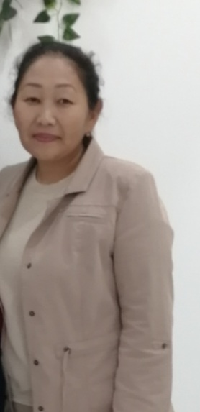
Знакомьтесь, Я - Сандак Аясмаа Александровна
Дата рождения: 01.05.1981 г.
Образование: высшее образование
Место работы: МБДОУ детский сад «Сайзанак» с.О-Шынаа муниципального района «Тес-Хемский кожуун Республики Тыва »
Занимаемая должность: воспитатель
Стаж работы: общий -19 лет; в данном учреждении -19 лет; в занимаемой должности – 19 лет.
Личный сайт: ns portal.ru
E-mail: sandakayas@yandex.ru

Slide 4
Данные о повышение квалификации
Дата и место прохождения курсов | Тема курса | № документа
Федерация развития образования образовательная платформа « Университет Просвещения РФ» 16.10.2022 г. | Комплексная безопасность детей. Организация содействия правоохранительным органам родительского комитета и общественного контроля по обеспечению безопасности в дошкольных образовательных организациях 144 ч. | Удостоверение № 363244123839
Министерство образования и науки Республики Тыва 22 сентября 2021 года | Межрегиональная научно-практическая конференция « Векторы развития современного дошкольного образования Территория инноваций 8 ак, часов | Сертификат №204987/К
Общество с ограниченной ответственностью «Восточно-Сибирское Экспертно-Консалтинговое Агентство» С 05.04.2019 г. по 12.04.2019 г. | «Обучение педагогических работников навыкам оказания первой помощи» 36 ч. | Удостоверение № 6819

Slide 5
Дата и место прохождения курсов | Тема курса | № документа
МПАДО 2-3 ноября 2021 г. | Всероссийский форум работников дошкольного образования «Ориентиры Детства 3.0». Онлайн 16 ак. часов | Сертификат № 215171/В
Управление образования Тес-Хемского кожууна от 07.02.2019 г. | Семинар « Организация и содержание коррекционной помощи детям с задержкой речевого развития в условиях дошкольного учреждения | Сертификат № 25
ГАОУ ДПО Тувинский институт развития образования и повышения квалификации С 19-по 20 января 2023 г. | Модульное обучение « Методическое обеспечение образовательной деятельности ДОО» 16 ч. | Сертификат № 115

Slide 6
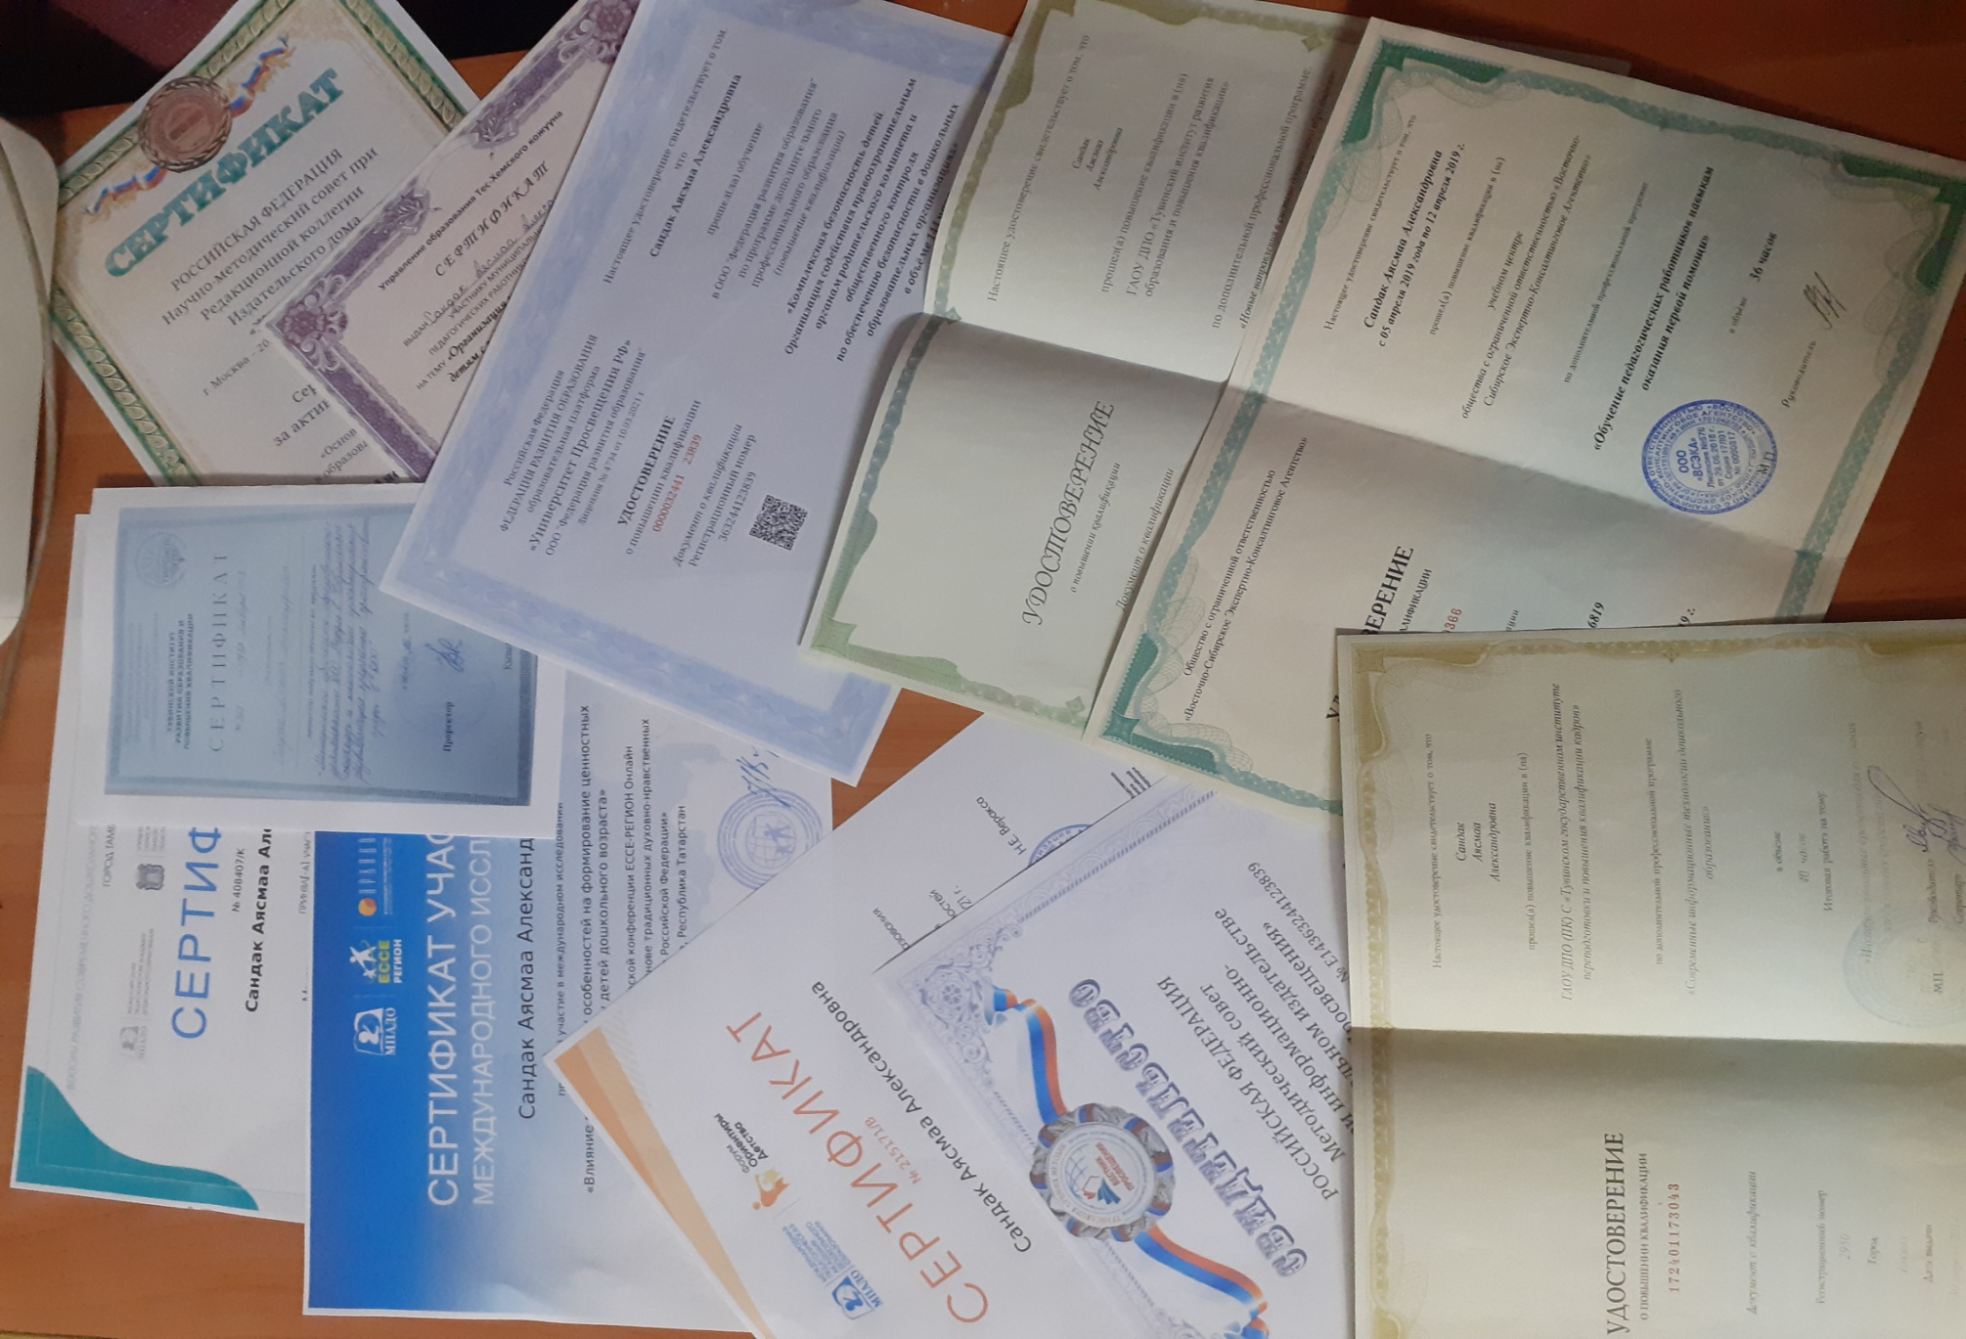

Slide 7
Поощрения и награды
Год | Наименование награды
05.10.2022 | Почетная грамота Управления образования Тес-Хемского кожууна
23.09.2019 г. | Почетная грамота Управления образования Тес-Хемского кожууна
22.04.2022 г. | Грамота Государственный природный биосферный заповедник «Убсунурская котловина»
28.09.2018 г. | Грамота Глава сумона О-Шынаанский Тес-Хемского кожууна
01.11.2022 г. | Грамота Управления образования Тес-Хемского кожууна
26.01.2023 г. | Почетная грамота МБДОУ д/с «Сайзанак» с. О-Шынаа

Slide 8
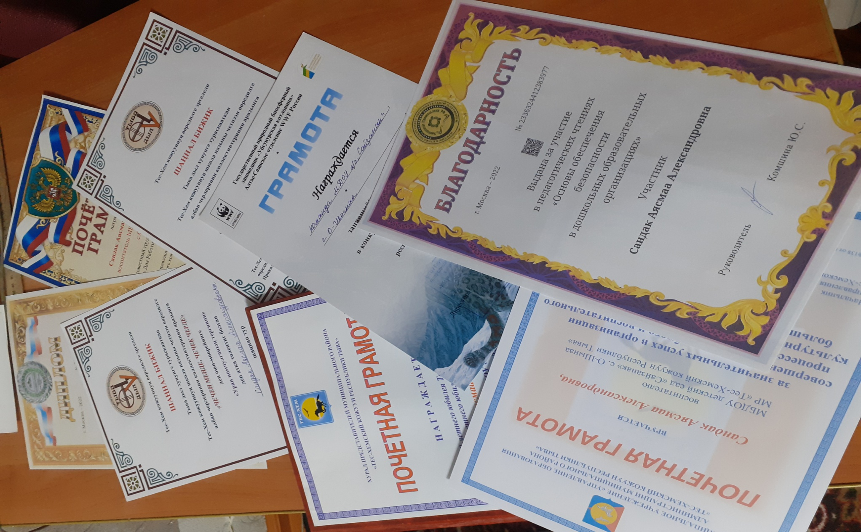
Мои награды

Slide 9
Участие в методической работе ДОУ
№ п/п | Мероприятия | 2022-2023 уч. год
1 | Педагогические советы | Консультация для педагогов «Формирование у детей навыков безопасного поведения на дороге»
2 | Открытый показ | Открытый НОД на тему: «Королева математики»

Slide 10
Участие в инновационной деятельности
Применение ИКТ в образовательном процессе.
Создание личного сайта в социальной сети работников образования https:// nsportal.ru/aleksandrovna-sandak-ayasmaa
творческих педагогических конкурсах и семинарах.
Открытые показы педагогической деятельности.
Самообразование.
Нетрадиционные формы работы с родителями.

Slide 11

Тема самообразования: «Игра как средство общения дошкольников»

Slide 12
По самообразованию - изучила литературу по данной проблеме; - разработала консультацию для родителей и педагогов «Игра и общения дошкольников»; - Составила в картотеку дидактических игр ; - разработала конспект НОД; - Показала открытую непосредственно образовательную деятельность.

Slide 13
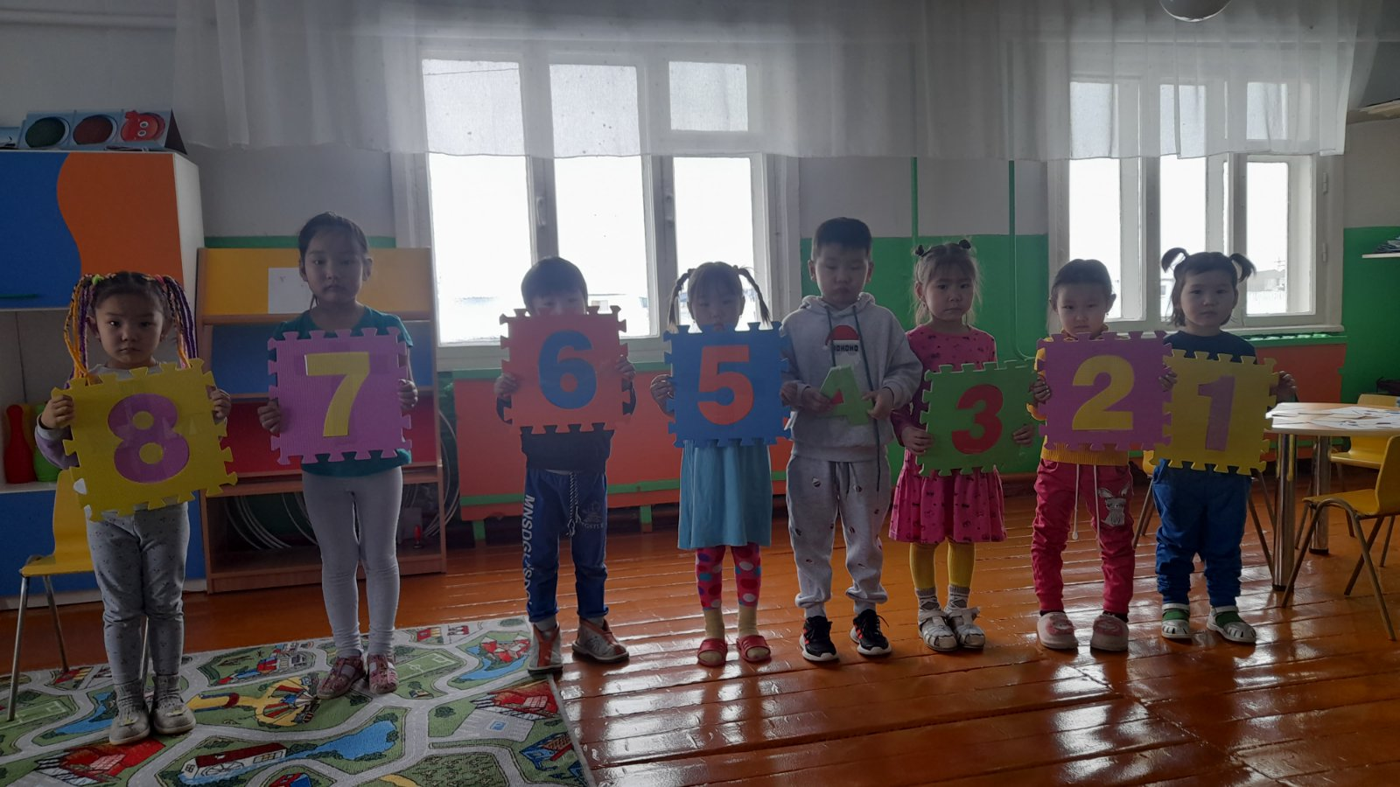

Slide 14
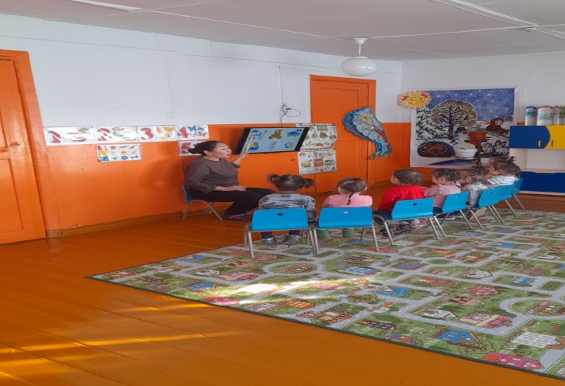
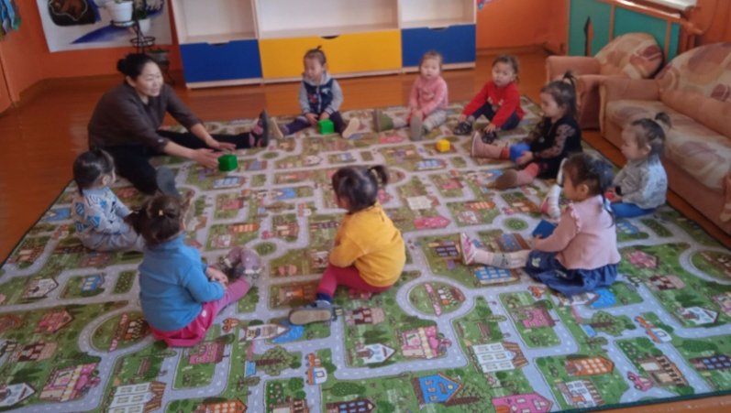
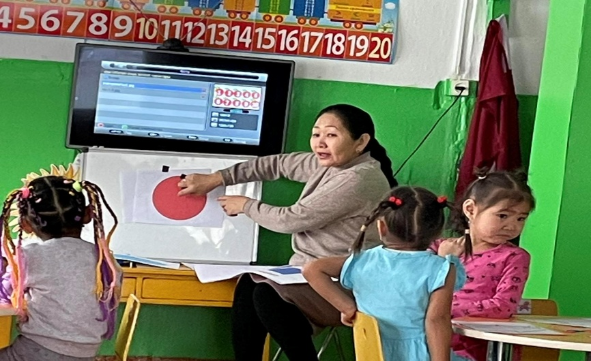
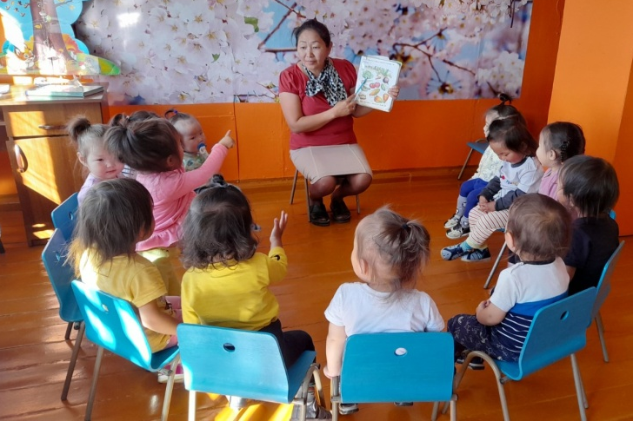

А это – мои дети!

Slide 15
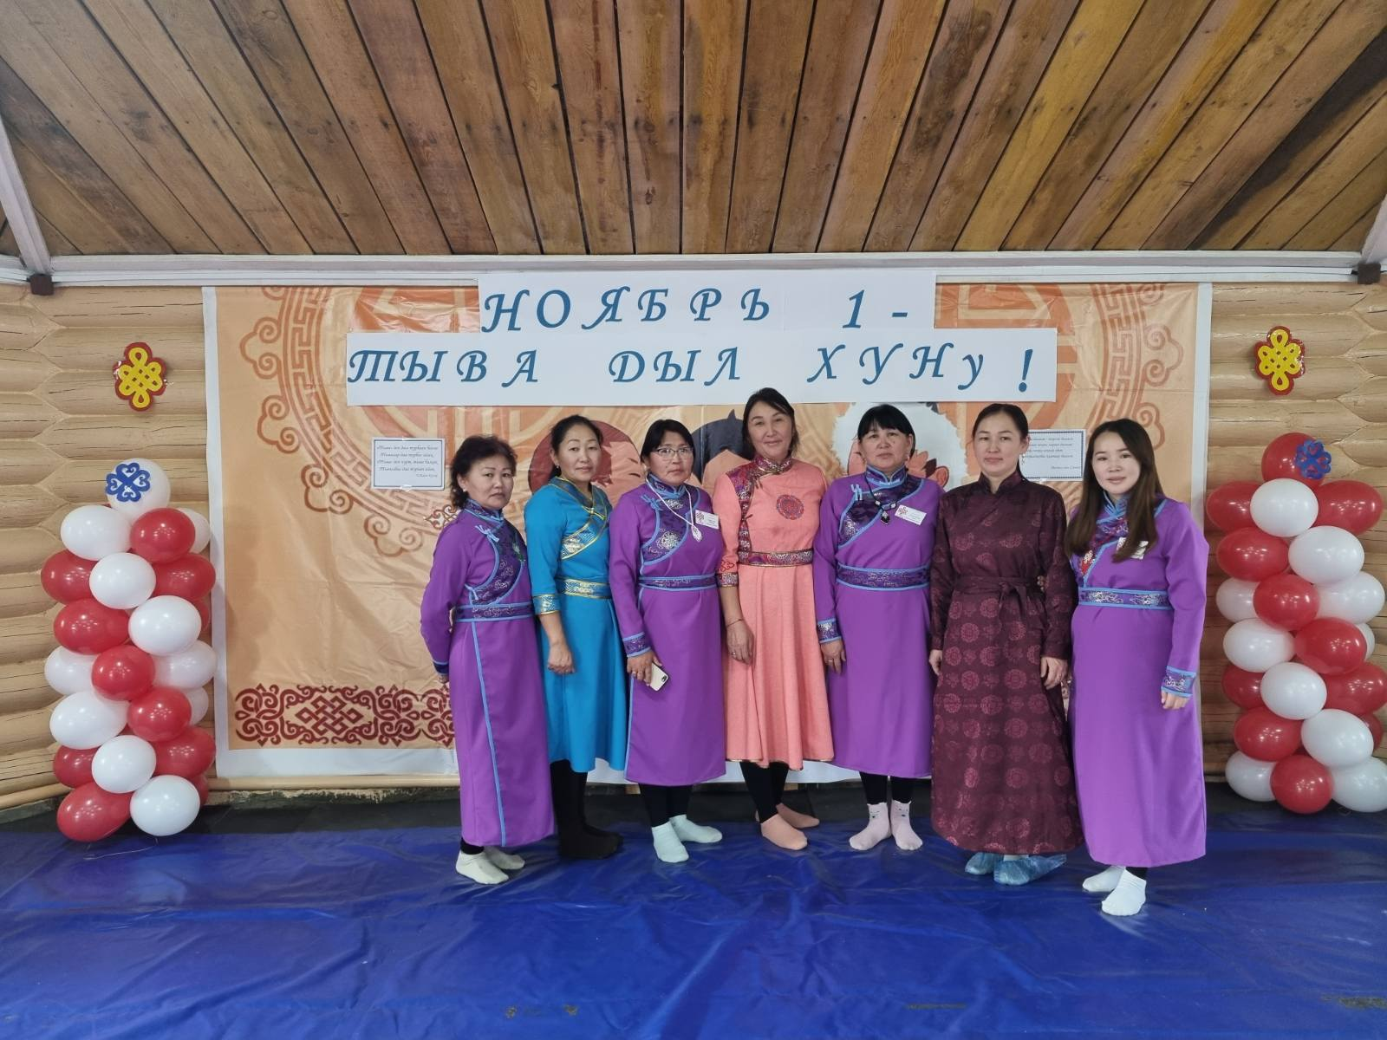
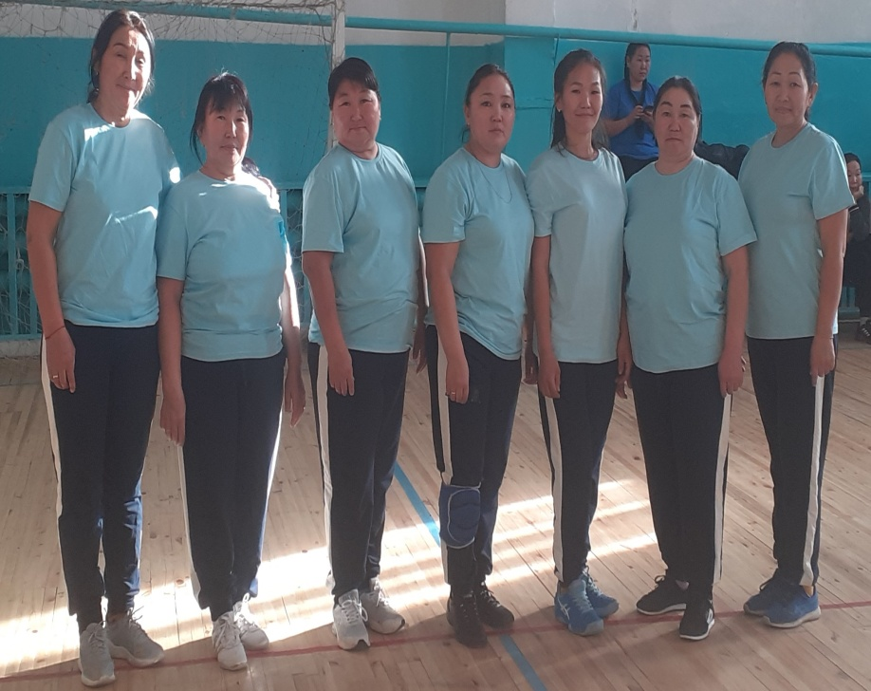
Мой коллектив

Slide 16


Благодарю за внимание!

